Slide 1
Legislativní rámec památkové péče v České republice
Ochrana a regenerace kulturních hodnot v území

Slide 2
Základní ukotvení kulturních hodnot
Ústavní zákon č.1/1993 Sb., Ústava České republiky
Ústavní listina základních práv a svobod
  vlastnit majetek a svobodně s ním nakládat
  Čl. 35 odst. 3 - zájem na ochraně kulturních památek „Při výkonu svých práv nikdo nesmí ohrožovat ani poškozovat životní prostředí, přírodní zdroje, druhové bohatství přírody a kulturní památky nad míru stanovenou zákonem“
Zákony související s problematikou
  kulturního života
  vzdělávání
  ochrany životního prostředí
  územního plánování a stavebního řádu

Slide 3
Vývoj památkové péče
55/1954 o chráněné oblasti Pražského hradu
22/1958 zákon 22/1958 o kulturních památkách
  118/1959 o památkových ochranných pásmech
  117/1959 o NKP
70. léta
  Dlouhodobá koncepce rozvoje státní památkové péče
    1972 – 1973
  zřízení nové kategorie tzv. památkových zón
Zákon 20/1987 Sb. o státní památkové péči

Slide 4
Pozdně zapsané památky
Město Brno se soudilo s Ministerstvem kultury kvůli rekonstrukci Polikliniky Zahradníkova. Zjistilo se, že poliklinika nikdy nebyla památkou.
V roce 1987 se totiž pozdně zapsalo cca 2000 kulturních památek do ústředního seznamu kulturních památek
Z toho v Brně jich bylo 1400.
Rychlost znovu zápisu je 30 památek ročně.
Řešením mělo být vyhlášení památkové zóny, která však chrání především urbánní hodnoty, nikoliv architektonické
Více viz kulaté stoly např. zde https://www.youtube.com/watch?v=hekwEiIwYJo

Slide 5
Restituční zákony
90. léta
  zákon 298/1990 Sb.
    o úpravě některých majetkových vztahů řeholních řádů a kongregací a arcibiskupství olomouckého
  zákon 338/1991 Sb.
    kterým bylo obnoveno vlastnické právo mužských i ženských řeholních řádů a kongregací
  zákon č. 403/1990 Sb.
    o zmírnění následků některých majetkových křivd
  zákon 87/1991 Sb.
    o mimosoudních rehabilitacích
  zákon č. 229/1991
    o úpravě vlastnických vztahů k půdě a jinému zemědělskému majetku
  zákon č. 428/2012 Sb.
    o majetkovém vyrovnání s církvemi a náboženskými společnostmi

Slide 6
Legislativa v oblasti kultury
Umění a knižní kultura
  Dekret presidenta republiky č. 129/1945 Sb. o státním orchestru Česká filharmonie
  Zákon o některých druzích podpory kultury č. 203/2006 Sb.
Neperiodický tisk
  Zákon o neperiodických publikacích č. 37/1995 Sb.
Knihovny
  Zákon o knihovnách č. 257/2001 Sb.
  Vyhláška ministerstva kultury č. 88/2002 Sb.
  Nařízení vlády č. 288/2002 Sb.
Ochrana movitého kulturního dědictví
  Zákon o Národní galerii v Praze č. 148/1949 Sb.
  Zákon o ochraně sbírek muzejní povahy č. 122/2000 Sb.
  Vyhláška Ministerstva kultury č. 275/2000 Sb.
  Zákon o prodeji a vývozu předmětů kulturní hodnoty č. 71/1994 Sb.
  Zákon o navracení nezákonně vyvezených kulturních statků č. 101/2001 Sb.

Slide 7
Legislativa v oblasti památkové péče
Zákon č. 20/1987 Sb. o státní památkové péči
  Prováděcí vyhláška 66/1988 Sb.
https://www.econ.muni.cz/it-sluzby/terminalovy-server-orion
Zákon o státní památkové péči. Praktický komentář.
Sdělení MZ 73/2000 úmluva o ochraně architektonického dědictví Evropy
Sdělení MZ 9/2000 úmluva o ochraně archeologického dědictví Evropy
Sdělení MZ 13/2005 úmluva o krajině

Slide 8
Zákon č. 20/1987 Sb. o státní památkové péči
6 částí:
  Část první - Základní ustanovení §1–§8
  Část druhá - Péče o kulturní památky §9–§20
  Část třetí - Archeologické výzkumy a nálezy §21–§24
  Část čtvrtá - Orgány a organizace státní památkové péče §25–§34
  Část pátá – Přestupky §35–§41
  Část šestá - Ustanovení společná a závěrečná §42–§45

Slide 9
Příprava nového památkového zákona
Současný zákon nezohledňuje změny po roce 1987
Nezohledňuje plně práva jednotlivce
Zatěžuje vysokou administrativní zátěží
Nezohledňuje mezinárodní úmluvy
Chybí úprava definice památky s mezinárodním statusem

Slide 10
Příprava nového památkového zákona
kompenzovat náklady vlastníkům nemovitostí v památkových územích
jednotné prohlašování památkových území opatřením obecné povahy
zvyšuje podíl veřejnosti při jeho vymezování, umožňuje nově i soudní přezkum
Pouze nepokutovat ale vydávat i opatření k nápravě
Úprava ohrožení památky třetí osobou

Slide 11
Část I. – Základní ustanovení
Kulturní památka
  Prohlašuje Ministerstvo kultury
  Vyjádření Krajského úřadu a úřadu obce s rozšířenou působností
  Archeologický nález na návrh Akademie věd ČR
Národní kulturní památka
  Prohlašuje vláda ČR nařízením
Památková rezervace
  Prohlašuje vláda ČR nařízením
  Památková zóna
  Prohlašuje vláda ČR nařízením
Ochranné pásmo
  Úřad ORP
  Vyjádření Národního památkového ústavu

Slide 12
Část I.
Definice Kulturní památky
nemovité a movité věci, popřípadě jejich soubory:
  které jsou významnými doklady historického vývoje, životního způsobu a prostředí společnosti od nejstarších dob do současnosti, jako projevy tvůrčích schopností a práce člověka z nejrůznějších oborů lidské činnosti, pro jejich hodnoty revoluční, historické, umělecké, vědecké a technické
  které mají přímý vztah k významným osobnostem a historickým událostem

Slide 13
Část I.
Ústřední seznam kulturních památek ČR
Spravuje odborná organizace státní památkové péče (Národní památkový ústav)

Slide 14
Část II. - Péče o kulturní památky
§ 9 odst. 1
  Vlastník kulturní památky je povinen na vlastní náklad pečovat o její zachování, udržovat ji v dobrém stavu a chránit ji před ohrožením, poškozením, znehodnocením nebo odcizením. Kulturní památku je povinen užívat pouze způsobem, který odpovídá jejímu kulturně politickému významu, památkové hodnotě a technickému stavu.
  Povinnost má i ten, kdo kulturní památku užívá
    kdo kulturní památku užívá?
      organizace a občané
        zavázáni počínat si tak, aby nezpůsobili nepříznivé změny

Slide 15
Část II. - Péče o kulturní památky
  Vlastník kulturní památky je povinen na vlastní náklad pečovat o její zachování, udržovat ji v dobrém stavu a chránit ji před ohrožením, poškozením, znehodnocením nebo odcizením. Kulturní památku je povinen užívat pouze způsobem, který odpovídá jejímu kulturně politickému významu, památkové hodnotě a technickému stavu.
  Povinnost má i ten, kdo kulturní památku užívá
  (1) Neplní-li vlastník kulturní památky povinnosti uvedené v § 9, vydá obecní úřad obce s rozšířenou působností po vyjádření odborné organizace státní památkové péče rozhodnutí o opatřeních, která je povinen vlastník kulturní památky učinit, a zároveň určí lhůtu, v níž je vlastník kulturní památky povinen tato opatření vykonat.
    kdo kulturní památku užívá?
      organizace a občané
        zavázáni počínat si tak, aby nezpůsobili nepříznivé změny

Slide 16
Část II. Předkupní právo státu na přednostní koupi KP
Vlastník KP
  povinen v případě zamýšleného prodeje (úplatného převodu vlastnictví) přednostně nabídnout Ministerstvu kultury ke koupi
    (s výjimkou prodeje mezi osobami blízkými nebo spoluvlastníky)
Ministerstvo kultury
  je povinno u:
    movité kulturní památky ve lhůtě 3 měsíců
    nemovité kulturní památky ve lhůtě 6 měsíců
    od doručení nabídky oznámit vlastníku kulturní památky, že nabídku přijímá, jinak právo státu zaniká

Slide 17
Část II.
Jestliže fyzická nebo právnická osoba svou činností působí nebo by mohli způsobit nepříznivé změny stavu kulturní památky nebo jejího prostředí anebo ohrožují zachování nebo společenské uplatnění kulturní památky, určí obecní úřad obce s rozšířenou působností, a jde-li o národní kulturní památku, krajský úřad, podmínky pro další výkon takové činnosti nebo výkon činnosti zakáže.

Slide 18
Část II.
Vlastník kulturní památky je povinen bez zbytečného odkladu každé ohrožení nebo poškození kulturní památky oznámit obecnímu úřadu obce s rozšířenou působností, jde-li o národní kulturní památku krajskému úřadu, a vyžádat si jeho rozhodnutí o způsobu odstranění závady.

Slide 19
Část III. - Archeologické výzkumy a nálezy
§ 23
  Archeologickým nálezem je věc (soubor věcí), která je dokladem nebo pozůstatkem života člověka a jeho činnosti od počátku jeho vývoje do novověku a zachovala se zpravidla pod zemí

Slide 20
Část IV. – Orgány a organizace státní památkové péče
Státní památkovou péči vykonávají orgány státní památkové péče, jimiž jsou Ministerstvo kultury, krajské úřady a obecní úřady obcí s rozšířenou působností.
Ministerstvu kultury je podřízena odborná organizace státní památkové péče.
Orgány státní památkové péče ve spolupráci s ostatními orgány státní správy a za odborné pomoci odborné organizace státní památkové péče, vědeckých, uměleckých a dalších odborných organizací a ústavů dbají, aby se státní památková péče zabezpečovala plánovitě, komplexně a diferencovaně a v souladu s dlouhodobou koncepcí jejího rozvoje.

Slide 21
Část V. - porušení povinností
Pokuta
  Obecní úřad ORP
    Kulturní památka
  Krajský úřad
    Národní kulturní památka
    https://ct24.ceskatelevize.cz/regiony/1120666-plastova-okna-na-historicke-kavarne-savoy-rozzlobila-pamatkare

Slide 22
Zákon o ochraně přírody a krajiny 114/1992 Sb.
Agentura ochrany přírody a krajiny ČR
Národní parky, Chráněná krajinná území, Národní přírodní rezervace, přírodní rezervace
Přírodní památka, Národní přírodní památka
Památné stromy

Slide 23
Zákon o ochraně přírody a krajiny 114/1992 Sb.
Úvodní ustanovení
Obecná ochrana přírody a krajiny
Zvláště chráněná území
Natura 2000
Památné stromy, zvláště chráněné druhy rostlin, živočichů a nerostů
Některá omezení vlastnických práv, finanční příspěvky při ochraně přírody, přístup do krajiny, účast veřejnosti a právo na informace v ochraně přírody
Orgány a státní správa v ochraně přírody
Odpovědnost na úseku ochrany přírody
Ustanovení společná, přechodná a závěrečná

Slide 24
Soudní a správní rozhodnutí jako precedens pro doplnění právní řádu

Slide 25
Soudní a správní rozhodnutí jako precedens pro doplnění právní řádu

Slide 26
Otázka
Může být za kulturní památku prohlášen objekt, který je projevem nekulturnosti člověka?

Slide 27
Otázka
Může být za kulturní památku prohlášen objekt, který je projevem nekulturnosti člověka?
  I doklad „nekultury“
  10 C 22/88 (Rozsudek Vrchního správního soudu spolkové země Porýní – Falc)

Slide 28
Otázka
Je možné chránit i památky či objekty, které nesplňují všechny znaky kulturní památky?

Slide 29
Otázka
Je možné chránit i památky či objekty, které nesplňují všechny znaky kulturní památky?
  Naléhavým úkolem ochrany památek je zjevně něco mnohem více, než chránit pouze takříkajíc jedinečné, prvotřídní památky; má chránit také takové věci, které jsou pod tímto prahem obzvláštního svědectví vývoje země a lidí
  Památková zóna
  3 ObOWi 107/86 (Usnesení bavorského Nejvyššího zemského soudu)

Slide 30
Otázka
Co to znamená, že za kulturní památku může být prohlášen objekt, který má přímý vztah k osobnosti?

Slide 31
Otázka
Co to znamená, že za kulturní památku může být prohlášen objekt, který má přímý vztah k osobnosti?
  které osobnosti to byly, zda uvedený dům postavili, zda a po jakou dobu v něm bydleli
  5 As 84/2009 (Rozsudek Nejvyššího správního soudu)

Slide 32
Otázka
Je ochrana objektu podle památkového zákona možná i v jeho velmi zchátralém stavu?
Aneb ztrácí objekt chátráním vlastnosti či znaky Kulturní památky?

Slide 33
Otázka
Je ochrana objektu podle památkového zákona možná i v jeho velmi zchátralém stavu?
  Ano
Aneb ztrácí objekt chátráním vlastnosti či znaky Kulturní památky?
  Ne
  je-li ohrožen stav objektu, který má určitou památkovou hodnotu, o to více je nezbytná jeho ochrana prostřednictvím návrhu na jeho prohlášení za kulturní památku
  6 As 37/2009 (Rozsudek Nejvyššího správního soudu)

Slide 34
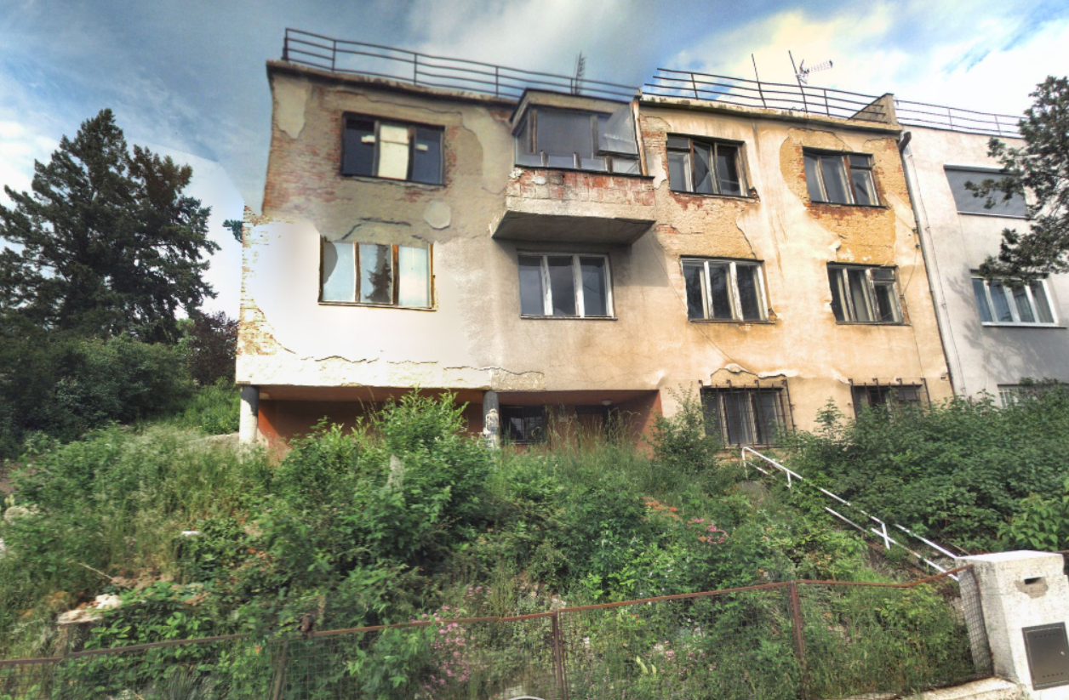

Slide 35
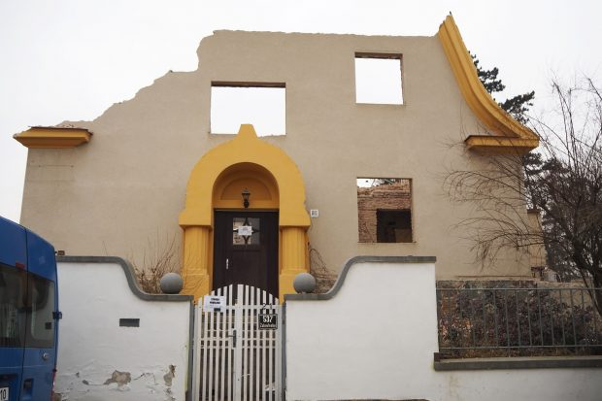

Slide 36
Otázka
Vztahuje se na objekt památkový zákon, i když je objekt pouze v průběhu řízení (podání návrhu), kdy může být návrh na zařazení mezi kulturní památky schválen nebo zamítnut?
Může být odstraněna stavba během řízení o KP?

Slide 37
Otázka
Vztahuje se na objekt památkový zákon, i když je objekt pouze v průběhu řízení (podání návrhu), kdy může být návrh na zařazení mezi kulturní památky schválen nebo zamítnut?
    Ano, vztahuje
Může být odstraněna stavba během řízení o KP?
  Ne
  § 3 odst. 3
    Vlastník věci je povinen od doručení vyrozumění podle odstavce 2 až do rozhodnutí ministerstva kultury chránit věc před poškozením, zničením nebo odcizením a oznámit ministerstvu kultury každou zamýšlenou i uskutečněnou změnu jejího vlastnictví, správy nebo užívání

Slide 38
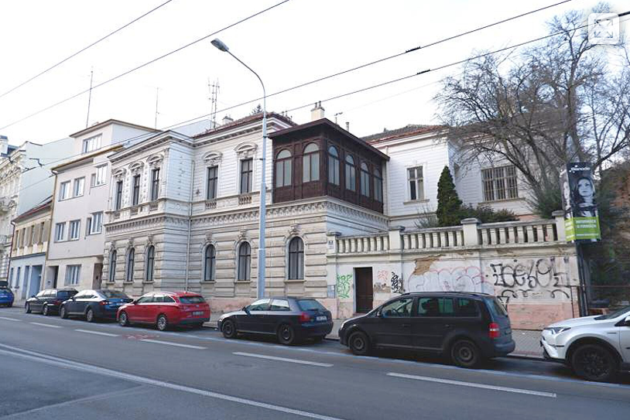

Slide 39
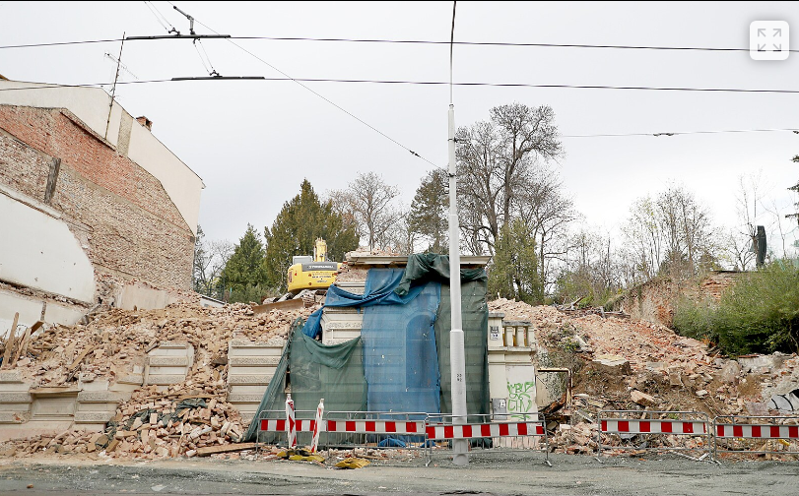
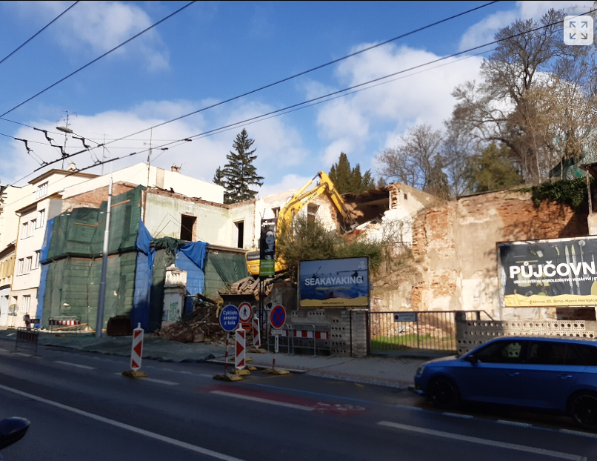

Slide 40
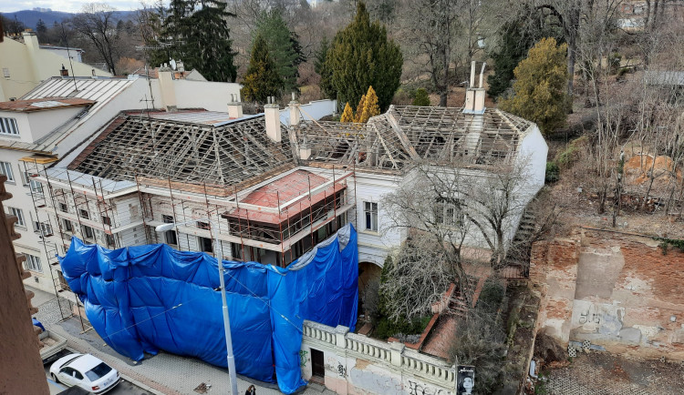

Slide 41
Otázka
Existuje nějaký postih pro vlastníka KP, který neplní svoji roli dle památkového zákona?

Slide 42
Otázka
Existuje nějaký postih pro vlastníka KP, který neplní svoji roli dle památkového zákona?
  § 229 trestního zákoníku
    Kdo poškodí důležitý zájem kulturní, vědecký, na ochraně přírody, krajiny nebo životního prostředí, chráněný jiným právním předpisem
    bude potrestán odnětím svobody až na dvě léta, zákazem činnosti nebo propadnutím věci nebo jiné majetkové hodnoty

Slide 43
Otázka
Co to znamená poškodit důležitý zájem?

Slide 44
Otázka
Co to znamená poškodit důležitý zájem?
  zničí, poškodí, učiní neupotřebitelnou nebo zašantročí vlastní věc větší hodnoty, která požívá ochrany podle jiného právního předpisu

Slide 45
Otázka
Pokud je něco schváleno v kolaudačním či stavebním řízení, vyplývá z toho že daná změna je schválena i z hlediska památkového zákona?

Slide 46
Otázka
Pokud je něco schváleno v kolaudačním či stavebním řízení, vyplývá z toho že daná změna je schválena i z hlediska památkového zákona?
  …stavební povolení a rovněž kolaudační rozhodnutí
  …je jiné správní řízení, sledující primárně jiný účel
  než posouzení podle zákona o státní památkové péči
  11 Ca 168/2005 (Rozsudek Městského soudu v Praze)

Slide 47
Otázka
Je zřícenina stavbou?

Slide 48
Otázka
Je zřícenina stavbou?
(samostatnou nemovitou věcí v dnešním pojetí)
…povahu stavby ztratil, protože jeho zkáza dostoupila takového stupně, že již není patrné dispoziční řešení prvního nadzemního podlaží
  Pojem „první nadzemní podlaží“ není přitom možno brát doslova, neboť stavební struktury středověkých hradů bývaly atypické
  1 As 93/2008 (Rozsudek Nejvyššího správního soudu)

Slide 49
Otázka
Je možná libovolná změna užívání KP?

Slide 50
Otázka
Je možná libovolná změna užívání KP?
  Vlastník KP je povinen každou zamýšlenou změnu jejího užívání, a jde-li o nemovitou KP, i její zamýšlené vyklizení, předem oznámit úřadu ORP, jde-li o NKP KÚ
  § 12 odst. 2

Slide 51
Otázka
Může být na KP zřízena hypotéka?

Slide 52
Otázka
Může být na KP zřízena hypotéka?
  zatížení nemovitosti, jež je národní kulturní památkou, smluvním zástavním právem není nikterak v rozporu s platným právním řádem
  Stanovisko Ministerstva kultury, odboru památkové péče č.j. 9266/2003 ze dne 2. června 2003

Slide 53
Otázka
Lze KP darovat?

Slide 54
Otázka
Lze KP darovat?
  Hodlá-li vlastník věci tuto věc, zatíženou věcným předkupním právem, darovat neboli zcizit bezúplatně, pak povinnost nabídnout věc ke koupi tomu, kdo je z předkupního práva oprávněn, vlastníka věci nestíhá, neboť to zákon nestanoví.
  Stanovisko Ministerstva kultury, odboru památkové péče č.j. 17138/2003 ze dne 31. října 2003

Slide 55
Otázka
Lze KP vložit do a.s. či o.p.s.?

Slide 56
Otázka
Lze KP vložit do a.s. či o.p.s.?
  a.s.
    Výše uvedený převod vlastnictví nemovité národní kulturní památky lze považovat za úplatný a tedy podléhající režimu § 13 zákona o státní památkové péči
    Stanovisko Ministerstva kultury, odboru památkové péče č.j. 9266/2003 ze dne 24. června 2003
  o.p.s/spolek
    vložení nemovité národní kulturní památky do obecně prospěšné společnosti za úplatný převod považovat nelze
    Stanovisko Ministerstva kultury památkové inspekce č.j. MK 65330/2011 PI ze dne 16. prosince 2011

Slide 57
Plastová okna
https://ct24.ceskatelevize.cz/archiv/1231356-savoy-i-po-dvou-letech-bez-napravy

Slide 58
Plastová okna
zásada materiálové pravdivosti, pravdivosti díla a pravdivosti formy
  Sice jsou v současné době k dispozici bohatě profilovaná plastová okna, ve své povrchové podobě však nejsou k vlastnostem stavební památky pravdivá. Nelze odmítnout to, že jejich první optický dojem odráží hladkost a nediferencovanost. Také stárnutí materiálu neodpovídají žádané harmonické souhře všech na fasádě použitých materiálů a jejich povrchů. Z pohledu památkové péče je při výběru nových oken cílem přiblížit se co nejvíce původnímu stavu.
  Ačkoli dává soudní dvůr za pravdu žalobci, že použití dřevěných oken vedle již osazených plastových oken v jeho objektu a v sousedních objektech povede k jen málo uspokojivému stavu, tak je tento přechodný problém snesitelný a z pohledu památkové péče s ohledem na možnost osazování plastových oken tím nejmenším zlem.
2 B 94.2926 (Rozsudek bavorského Správního soudního dvora)

Slide 59
Otázka
Lze KP zabavit v exekuci?

Slide 60
Otázka
Lze KP zabavit v exekuci?
  Provedení výkonu rozhodnutí či exekuce by pak bylo vázáno na souhlas správního orgánu podle § 18 odst. 2 zákona o státní památkové péči s přemístěním kulturní památky, jež se stala konkrétním předmětem výkonu rozhodnutí.
  31 Cdo 3310/2009 (Rozsudek Nejvyššího soudu)

Slide 61
Otázka
Komu patří archeologický nález?

Slide 62
Otázka
Komu patří archeologický nález?
  § 23a
    movité archeologické nálezy jsou vlastnictvím kraje
    nejde-li o movité archeologické nálezy příspěvkovou organizací nebo organizační složkou obce či státu

Slide 63
www.bit.ly/nid8902

